Slide 1

WISOFT
이 성 원

Slide 2
ㅁㅈ
인프라 디커플링하기 : ELB와 SQS

Slide 3
ㅁㅈ
시스템을 디커플링하는 이유
동기적 디커플링과 로드밸런서
비동기적 디커플링과 메시지큐

Slide 4
소프트웨어 시스템에서 커플링된 요소
웹 서버에 요청하려면 해당 서버의 공인 IP 주소를 알아야 하며, 서버가 그 주소에 연결되어 있어야 한다.
공인 IP 주소를 변경하려면 시스템 모두에 해당 변경을 적절히 적용해야 한다.
웹 서버에 요청하려면 그 시점에 웹 서버가 온라인 상태여야 한다.
누군가 업데이트를 설치하거나 하드웨어 오류가 발생하는 등 웹 서버가 오프라인이 될 수 있는 이유는 많다.

Slide 5
로드 밸런서로 동기 디커플링하기
외부 세계에 웹 서버 하나 노출하면 공인 IP 주소에 대한 종속성이 생긴다.
많은 클라이언트가 의존하기 때문에 공인 IP 주소를 변경하는 것은 불가능하다.
서버와 IP를 추가하여 증가하는 부하를 처리하려도 해도 현재의 클라이언트들은 새로 추가한 서버를 알 수 없다.
로드밸런서를 사용하면 요청 즉시 응답을 기다리는 시스템을 디커플링하는데 사용할 수 있다.
외부세계에는 오직 로드밸런서만 노출되며, 로드밸런서는 뒤에 있는 웹 서버로 요청을 리다이렉션 한다.

Slide 6
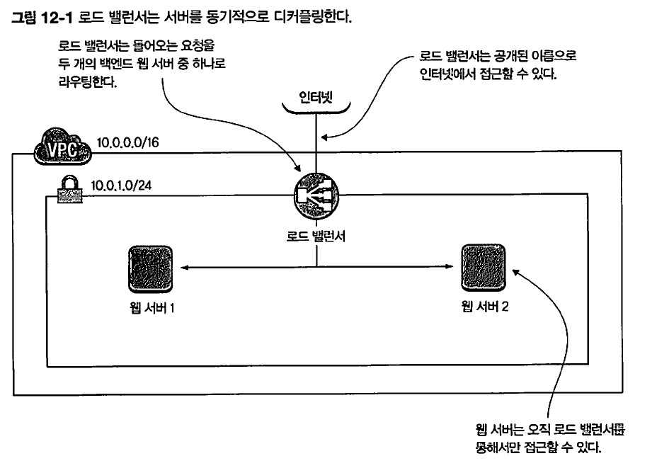

Slide 7
가상 서버로 로드밸런서 설치하기
AWS는 서비스를 통합할 때 빛을 발한다.
웹 서버와 트래픽을 디커플링하는 오토스케일링 그룹의 앞단을 ELB로 묶는다.
오토스케일링 그룹은 항시 두 대 이상의 서버가 실행됨을 보장한다.
오토스케일링 그룹에 시작되는 서버는 자동으로 ELB에 등록되며, 더이상 외부인터넷과 연결되지 않으며, 오직 ELB를 통해 접속할 수 있다.

Slide 8
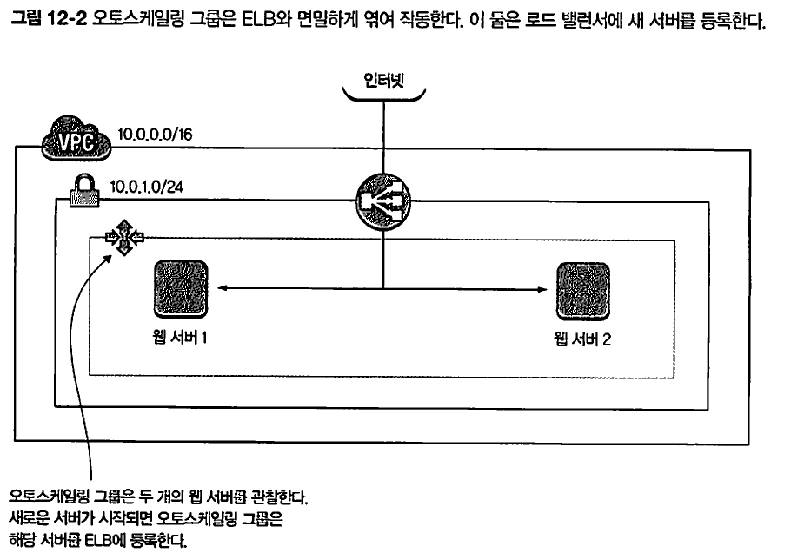

Slide 9
ELB에는 다음 내용으로 기술한다.
자신이 연결되어 있는 서브넷, 둘 이상도 가능하다.
ELB 뒤에 있는 서버의 포트에 대한 로드 밸런서 포트 맵핑
ELB에 할당되는 보안 그룹, EC2 인스턴스에 하는 것과 같은 방법으로 ELB에 트래픽을 제한할 수 있다.
해당 로드밸런서가 공용 인터넷에 접근할 수 있는지 여부

Slide 10
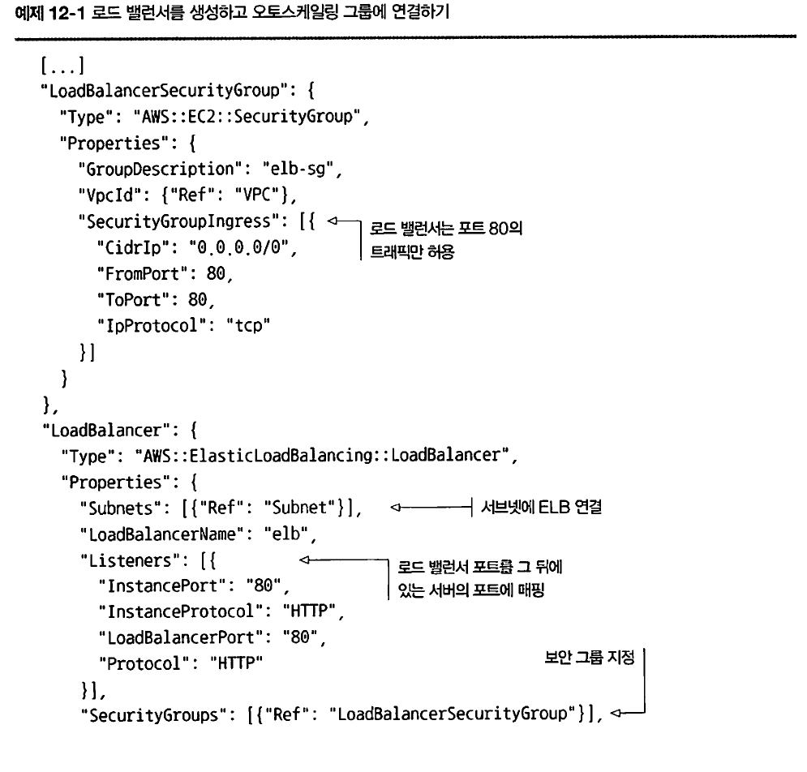

Slide 11
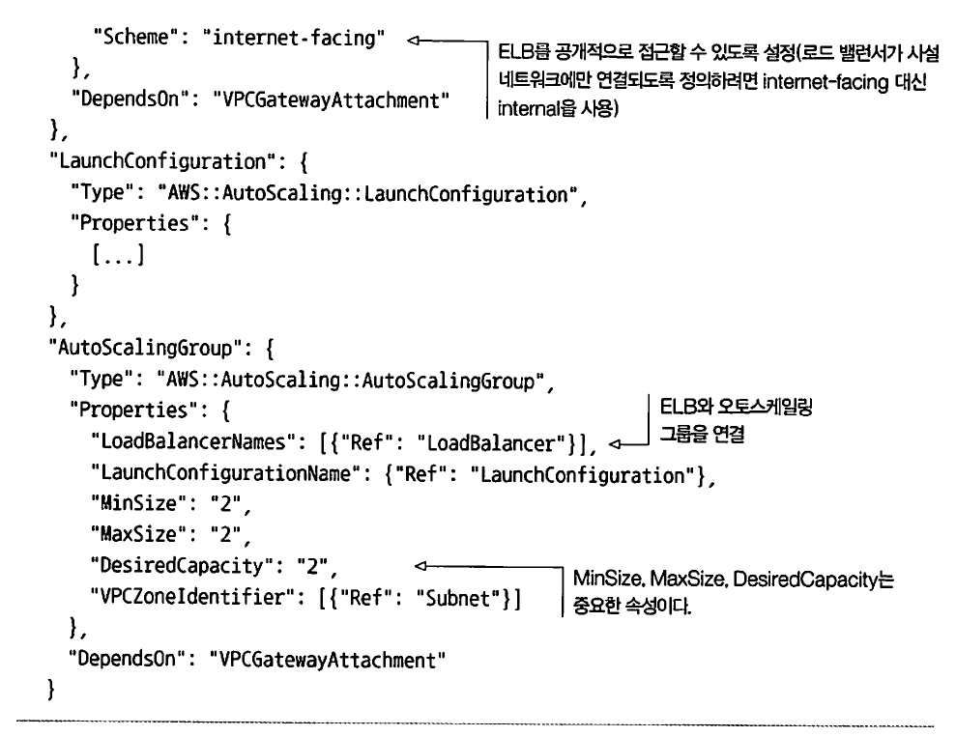

Slide 12
오토스케일링 그룹은 로드밸런서와 새로 시작하는 EC2 인스턴스를 연결하는 책임이 있다.
오토스케일링 그룹은 서버가 준비되었는지 알 수 없기 때문에 인스턴스가 시작되자마자 로드밸런서에 EC2 인스턴스를 등록한다.
필요한 서비스가 서버에 미처 설치되기도 전에 트래픽이 서버에 전송되면 요청은 실패한다.
ELB는 서버가 요청을 처리할 수 있는지 여부를 확인하기 위해 연결된 각 서버를 정기적으로 헬스 체크할 수 있다.

Slide 13
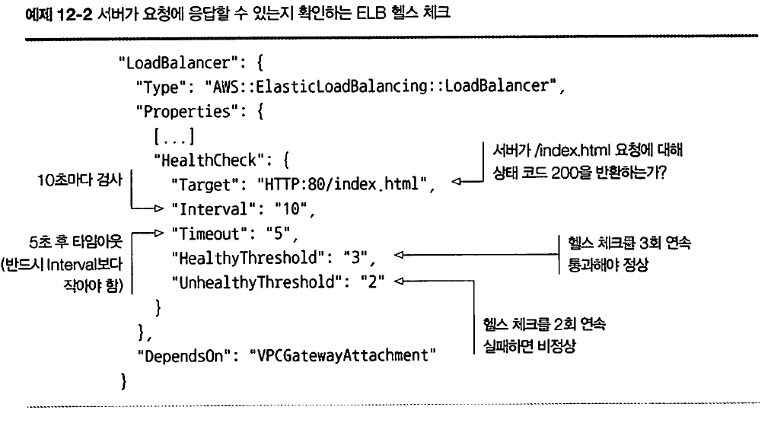

Slide 14
헬스 체크를 너무 자주 하면 다운 타임이 발생할 수 있다.
서버가 너무 바빠 헬스 체크에 답변하지 못하면 ELB는 해당 서버에 트래픽 전송을 중지한다.
시스템에 부하가 커진 상황에서는 ELB 응답이 상황을 악화시키며, 지나치게 공격적인 헬스 체크가 서비스 중단을 일으킬 수 있다.
이를 이해하기 위해서 적절한 부하 테스트가 필요하다.

Slide 15
TCP 트래픽 처리하기
ELB가 일반 TCP 트래픽도 리다이렉션할 수 있도록 구성하여 데이터베이스나 애플리케이션을 분리시킬 수 있다.
ELB가 소켓을 열 수 있다면 TCP 트래픽에 대한 헬스 체크는 정상이다.

Slide 16
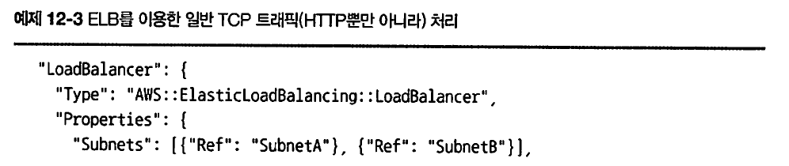
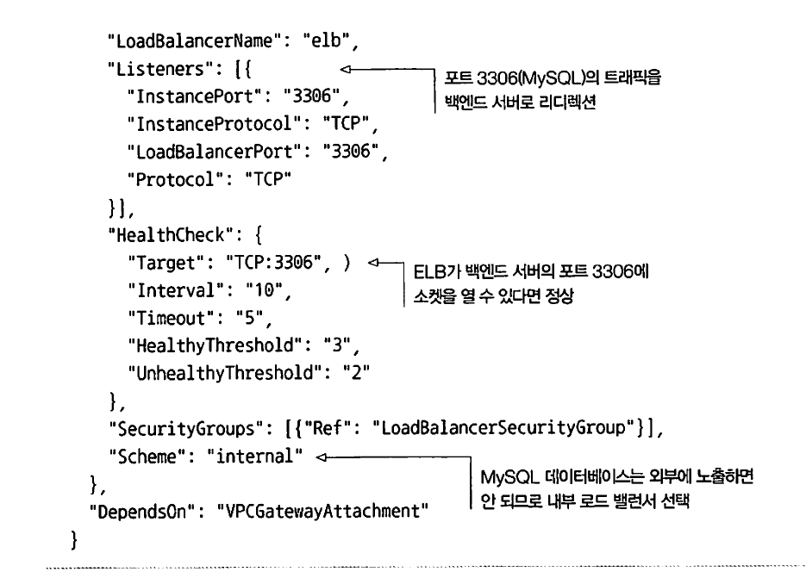

Slide 17
SSL 종료하기
SSL을 종료한다는 것은 ELB가 SSL로 암호화된 엔드포인트를 제공하고 백엔드 서버에는 암호화 되지 않은 채로 요청을 전송한다.
AWS에서 미리 정의된 보안 정책을 사용하여 인터넷에서 생기는 SSL 취약점을 돌보는 보안 SSL구성을 얻을 수 있다.
ELB는 SSL을 종료하고 웹 서버의 80번 포트에 해당 요청을 전달한다.
SSL요청은 HTTP 요청에는 작동하지 않으며, TCP 트래픽(POP3, SMTP, FTP등)에는 동작한다.

Slide 18
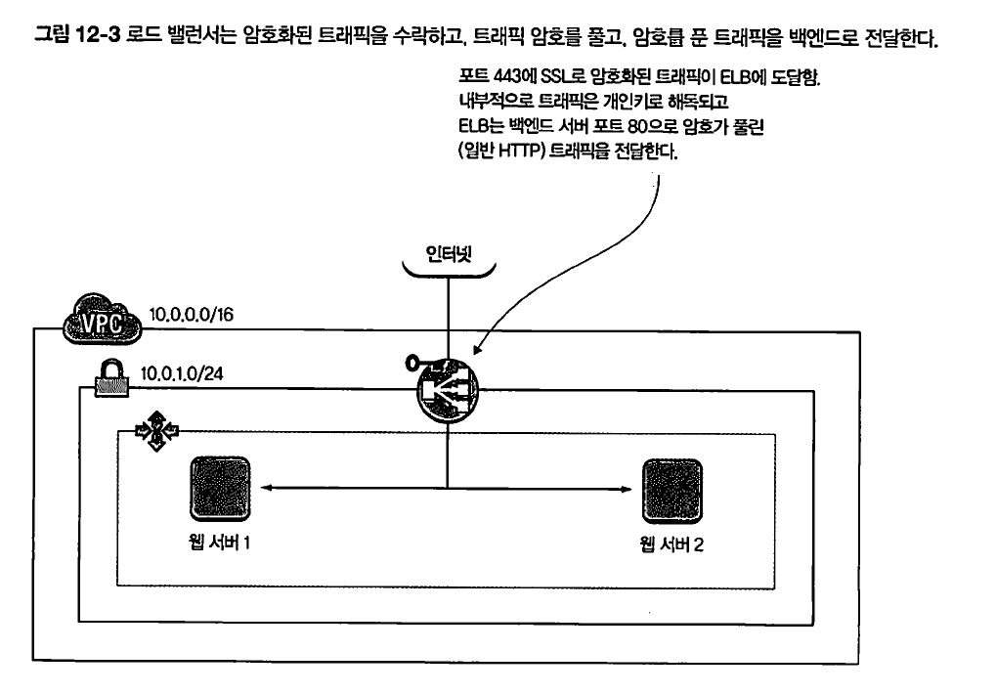

Slide 19
교차 영역 로드 밸런싱
기본적으로 ELB의 각 로드 밸런서 인스턴스는 동일한 가용 영역에 있는 EC2 인스턴스로만 트래픽을 전송한다.
여러 가용 영역에 걸쳐 요청을 분산하여는 경우에는 교차 영역 로드 밸런싱을 활성화 하면 된다.
요청이 모든 백엔드 서버에 걸쳐 균등하게 전파되는지 확인하려면 기본적으로 비활성화 되어있는 서비스를 활성화 한다.

Slide 20
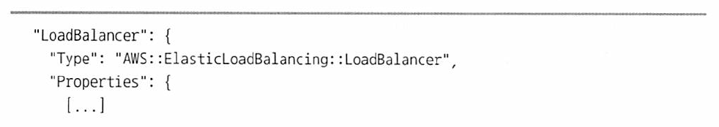
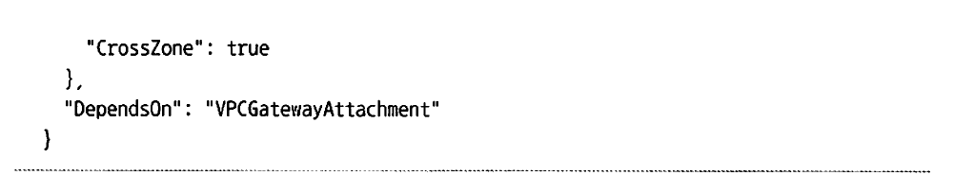

Slide 21
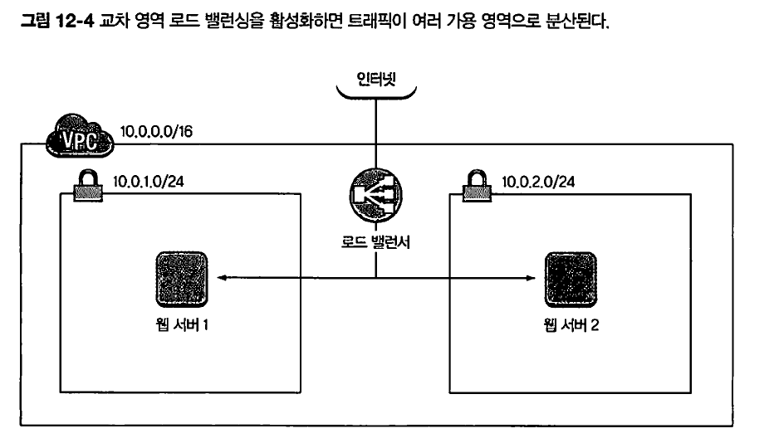

Slide 22
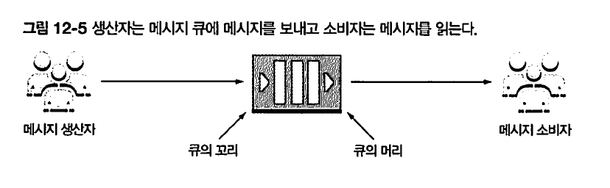
비동기 디커플링과 메시지 큐
ELB를 이용한 동기 디커플링은 간단하다. 코드를 변경할 필요가 없다.
비동기 디커플링을 하려면 메시지 큐를 활용하는 코드를 적용해야 한다.

Slide 23
아무도 메시지를 읽지 않더라도 메시지 큐가 버퍼 역할을 하여 큐에 새로운 메시지를 넣을 수 있다.
메시지 큐가 무한정 커지지 않도록 메시지는 일정 시간 동안만 저장된다.
메시지 큐에서 메시지를 사용하는 경우, 메시지를 성공적으로 처리하면 그 메시지는 큐에서 영구 삭제된다.

Slide 24
심플 큐 서비스 (SQS)
SQS는 AWS가 전체적으로 관리하는 서비스이다. SQS는 적어도 한 번 메시지 배달을 보장하는 큐 메시지를 제공한다.
드문 상황에서 하나의 메시지가 두 번 소비될 수 있다.
SQS는 메시지의 순서를 보장하지 않는다. 따라서 메시지가 생성된 순서와 읽는 순서는 다를 수 있다.
SQS에 메시지를 넣고 싶은 만큼 얼마든지 넣을 수 있다.
생산하고 소비한 메시지 개수를 기초로 메시지 큐의 용량이 조절된다.

Slide 25
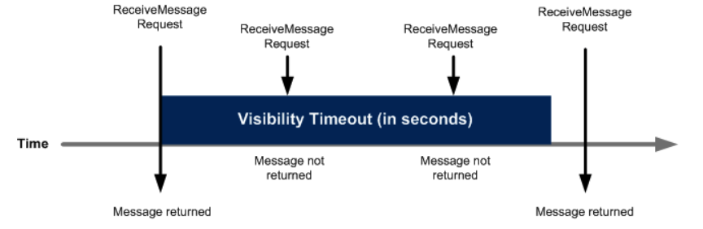
SQS는 메시지가 꼭 한 번만 전달되었다는 것을 보증하지 않는다.
수신한 메시지가 Visibility Timeout 내에 삭제되지 않으면 메시지를 다시 수신한다.
이 문제는 수신된 메시지를 멱등하게 하여 해결할 수 있다.
멱등이란 메시지가 얼마나 자주 처리되는지와 상관없이 결과가 동일하게 유지되는 것을 의미한다.
모든 것을 멱등하게 처리할 수 없다. 만약 이메일이 하나의 메시지를 여러 번 처리하고 매번 이메일을 보내면 안된다.
많은 경우 ‘적어도 한 번＇ 이란 트레이드오프가 있다. 이 트레이드오프가 사용자의 요구에 맞는지 SQS를 사용하기 전에 확인해야 한다.
Notes:
소비자가 대기열에서 메시지를 수신하고 처리하면 메시지는 계속 대기열에 있습니다. Amazon SQS는 메시지를 자동으로 삭제하지 않습니다. Amazon SQS는 분산 시스템이므로 소비자가 메시지를 실제로 받는지 보장할 수 없습니다(예를 들어, 연결 문제 또는 소비자 애플리케이션 문제로 인해). 또한, 소비자는 메시지를 수신하고 처리한 후 대기열에서 이 메시지를 삭제해야 합니다.
메시지를 수신한 직후에는 메시지가 대기열에 유지됩니다. 다른 소비자가 메시지를 다시 처리할 수 없도록 하기 위해 Amazon SQS에서는 다른 소비자가 Amazon SQS에서 메시지를 수신 및 처리할 수 없는 기간인 제한 시간 초과를 설정합니다. 메시지의 기본 제한 시간은 30초입니다. 최대는 12시간입니다.

Slide 26
SQS는 메시지 순서를 보장하지 않는다.
메시지는 생성되는 순서와는 다른 순서로 처리될 수 있다.
엄격하게 순서대로 처리되어야 한다면 다른 제품을 알아봐야 한다.
SQS는 장애를 허용하며 확장성 있는 메시지 큐다. 안정적인 메시지 순서를 필요하다면 SQS는 좋은 대안이다.
Notes:
소비자가 대기열에서 메시지를 수신하고 처리하면 메시지는 계속 대기열에 있습니다. Amazon SQS는 메시지를 자동으로 삭제하지 않습니다. Amazon SQS는 분산 시스템이므로 소비자가 메시지를 실제로 받는지 보장할 수 없습니다(예를 들어, 연결 문제 또는 소비자 애플리케이션 문제로 인해). 또한, 소비자는 메시지를 수신하고 처리한 후 대기열에서 이 메시지를 삭제해야 합니다.
메시지를 수신한 직후에는 메시지가 대기열에 유지됩니다. 다른 소비자가 메시지를 다시 처리할 수 없도록 하기 위해 Amazon SQS에서는 다른 소비자가 Amazon SQS에서 메시지를 수신 및 처리할 수 없는 기간인 제한 시간 초과를 설정합니다. 메시지의 기본 제한 시간은 30초입니다. 최대는 12시간입니다.

Slide 27
SQS는 메시지 브로커를 대체하는 게 아니다.
SQS는 ActiveMQ 같은 메시지 브로커가 아니다.
SQS는 메시지 큐일 뿐이므로 메시지 브로커가 제공하는 기능을 기대하면 안된다.

Slide 28
요약
디커플링은 종속성을 줄일 수 있기 때문에 일을 쉽게 만든다.
동기 디커플링은 양측이 동시에 가용해야 하지만 서로를 알지는 못한다.
비동기 디커플링에서는 다른 쪽이 가용하지 않아도 통신할 수 있다.
대부분의 애플리케이션은 ELB 서비스가 제공하는 로드 밸런서를 이용하여 코드를 건드리지 않고 동기적으로 디커플링 할 수 있다.
로드 밸런서는 애플리케이션에 정기적으로 헬스 체크를 하여 백엔드가 트래픽을 처리할 준비가 되었는지 확인한다.
비동기 디커플링은 비동기 프로세스에서만 가능하다. 하지만 대부분의 경우 동기 프로세스를 비동기 프로세스로 수정할 수 있다.
SQS로 비동기 디커플링 하려면 적절한 AWS SDK를 활용하여 SQS를 사용하도록 프로그래밍 해야 한다.

Slide 29
감사합니다.
Notes:
https://s3.amazonaws.com/awsinaction/chapter6/firewall2.json

